Slide 1





NT534.P21.ANTT
Báo cáo đồ án cuối kì
ADVANCED MALWARE PROTECTION
Giảng viên hướng dẫn: ThS. Nguyễn Duy
Sinh viên thực hiện: Nhóm 10
21520836 - Phạm Phúc Hậu
22521066 - Diệp Tấn Phát
22521501 - Phan Nguyễn Nhật Trâm
1

Slide 2
TABLE OF
CONTENTS
01
04
Business Requirements & Non-Business Requirements
Context
02
05
Technology Trends
Architectures
03
06
Project Objectives
Scenerio Demo
2

Slide 3
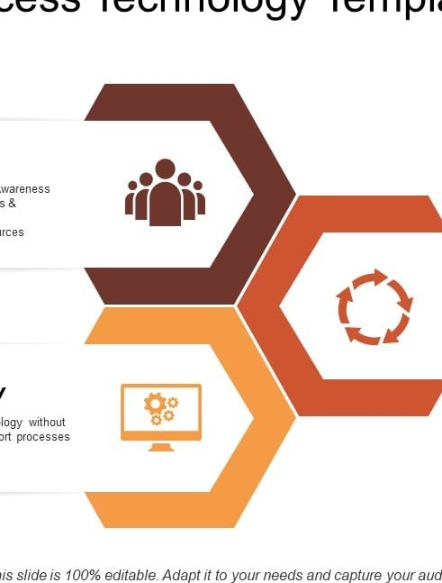
Thiếu sự tích hợp giữa các công cụ bảo mật, gây hạn chế trong phản ứng sự cố mã độc.
1
CONTEXT
Hạn chế trong việc cập nhật cơ sở dữ liệu IOC để phát hiện sớm và ngăn chặn các mối đe dọa.
2
3
Thiếu khả năng phân tích và tương quan dữ liệu đa nguồn.
4
Phản ứng sự cố chậm do phụ thuộc vào xử lý thủ công.
5
Thiếu nhân lực có kỹ năng phân tích chuyên sâu về mã độc.
3

Slide 4

TECHNOLOGY TRENDS
THIẾU SỰ TÍCH HỢP GIỮA CÁC CÔNG CỤ BẢO MẬT
Tích hợp các sandbox, vulnerability scanner cùng AI/ML để tăng khả năng phản ứng sự cố.
4

Slide 5
TECHNOLOGY TRENDS
HẠN CHẾ TRONG VIỆC CẬP NHẬT CƠ SỞ DỮ LIỆU IOC
Tích hợp nguồn Threat Intelligence, từ các nhà cung cấp uy tín, cũng như các cộng đồng chia sẻ threat intel.
5

Slide 6
TECHNOLOGY TRENDS
THIẾU KHẢ NĂNG PHÂN TÍCH VÀ TƯƠNG QUAN DỮ LIỆU ĐA NGUỒN
Tăng cường khả năng thu thập, chuẩn hóa và đối chiếu dữ liệu thủ công hoặc bán tự động từ các nguồn đã có.
Tự làm giàu IOC thông qua sandbox.
6

Slide 7

TECHNOLOGY TRENDS
PHẢN ỨNG SỰ CỐ CHẬM DO PHỤ THUỘC VÀO XỬ LÝ THỦ CÔNG
Áp dụng AI/ML trong phân tích và dự đoán mối đe dọa để phát hiện, đề xuất giải pháp, hỗ trợ ra quyết định ứng phó.
7

Slide 8

TECHNOLOGY TRENDS
THIẾU NHÂN LỰC CÓ KỸ NĂNG PHÂN TÍCH CHUYÊN SÂU VỀ MÃ ĐỘC
Áp dụng nền tảng phân tích mã độc tự động.
Tham gia cộng đồng Threat Intel.
Tích hợp nhiều công cụ hỗ trợ.
8

Slide 9
PROJECT OBJECTIVES
Nâng cao khả năng phát hiện và phân tích mã độc tiên tiến.
Áp dụng AI/ML để tự động hóa phân tích và đề xuất ứng phó.
Xây dựng lab mô phỏng kỹ thuật và demo khả năng bảo vệ mã độc nâng cao.
2
4
1
3
5
Tích hợp Threat Intelligence để cải thiện khả năng cập nhật IOC.
Tăng cường hiệu quả nhân sự thông qua các công cụ phân tích tự động.
9

Slide 10
BUSINESS REQUIREMENTS
1
2
3
4
Nâng cao khả năng phát hiện mã độc nâng cao.
Phân tích tương quan dữ liệu đa nguồn.
Quản lý IOC hiệu quả, cập nhật liên tục.
Xây dựng quy trình xử lý sự cố mã độc tiên tiến.
5
Tối ưu hóa nguồn nhân lực phân tích mã độc.
10

Slide 11
FUNCTION ARCHITECTURE
THREAT INTELLIGENCE | IOC Checking with MISP | IOC Updating (MISP sync) | IOC Updating (MISP sync)
MALWARE ANALYSIS | Static/Dynamic Analysis (Cuckoo) | Static/Dynamic Analysis (Cuckoo) | Static/Dynamic Analysis (Cuckoo)
VULNERABILITY SCANNING | Pre-Infection Scanning (Nessus) | Vulnerability Detection in Infected VM | Vulnerability Detection in Infected VM
11

Slide 12
FUNCTION ARCHITECTURE
INCIDENT RESPONE | IOC checking (MISP) | Prevent Download File (MITMProxy) | Remediation (OpenAI)
REPORT CREATION | Cuckoo | Nessus | VirusTotal
12

Slide 13
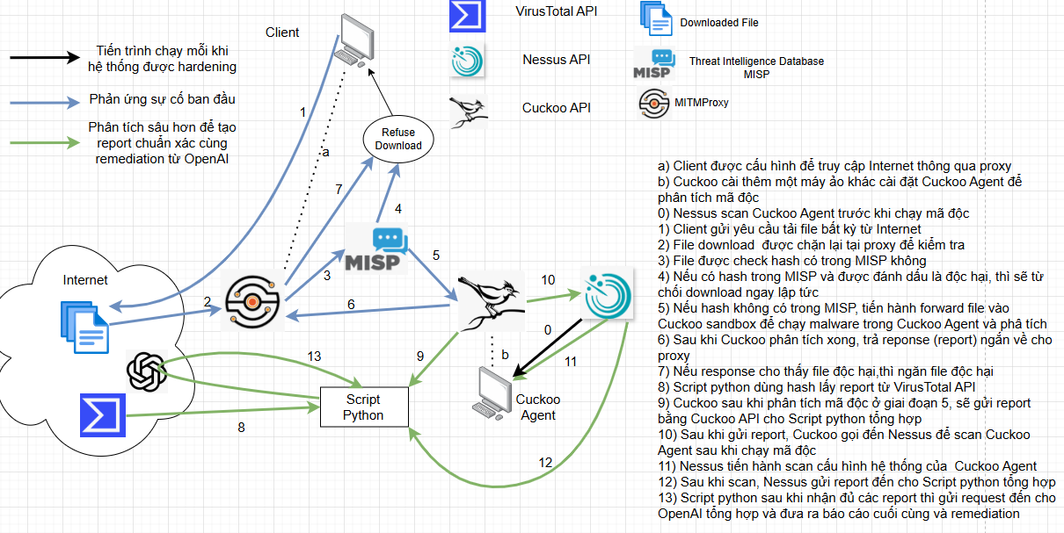
APPLICATION ARCHITECTURE
13

Slide 14



INFRASTRUCTURE ARCHITECTURE
KALI
Ubuntu 22.04
Ubuntu 18.04
MISP
MITMProxy
OpenAI Script
Creating Report Script
Cuckoo
Nessus
Expert
VirtualBox
Cuckoo Agent
14

Slide 15

SCENARIO DEMO
1
Scan máy sạch bằng Nessus → nhận baseline report.
2
Download malware → phân tích qua Cuckoo → kiểm tra và cập nhật MISP.
3
Scan máy sau nhiễm bằng Nessus → nhận post-infection report.
4
Đưa file lên VirusTotal → đánh giá mức độ nguy hiểm.
5
Tổng hợp 4 report → phân tích bằng AI → sinh remediation.
15

Slide 16
SCENARIO DEMO
16

Slide 17
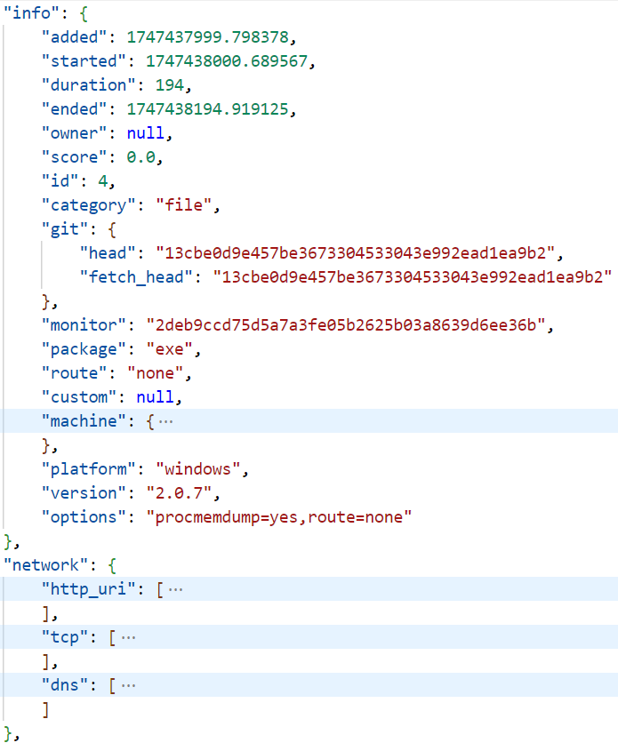
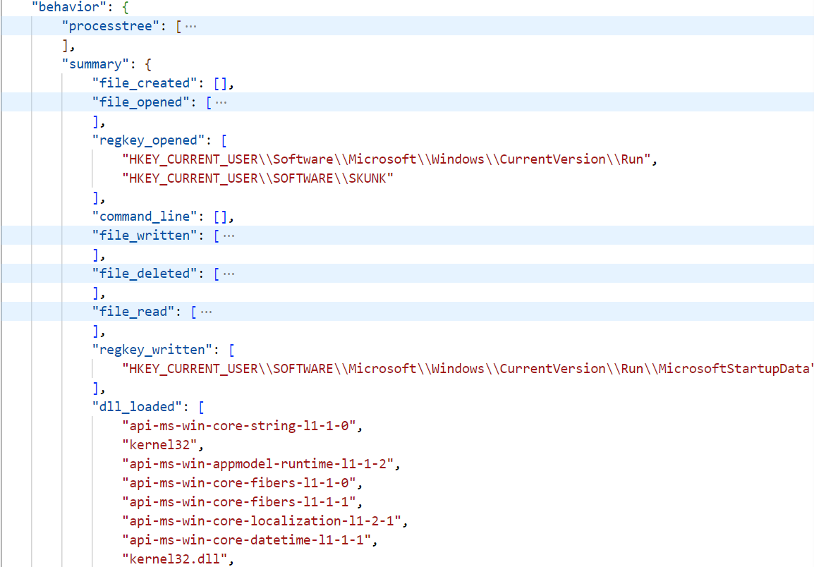
CUCKOO REPORT
17

Slide 18
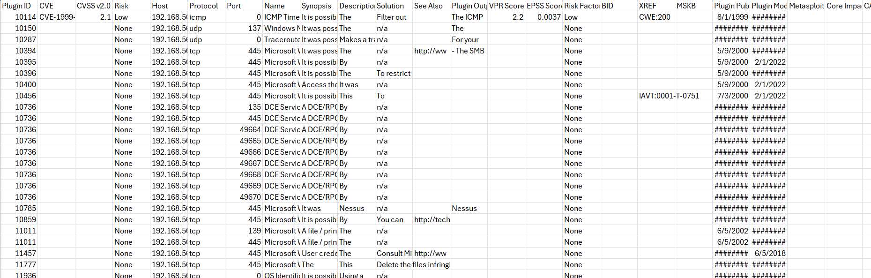
NESSUS REPORT (TRƯỚC)
18

Slide 19
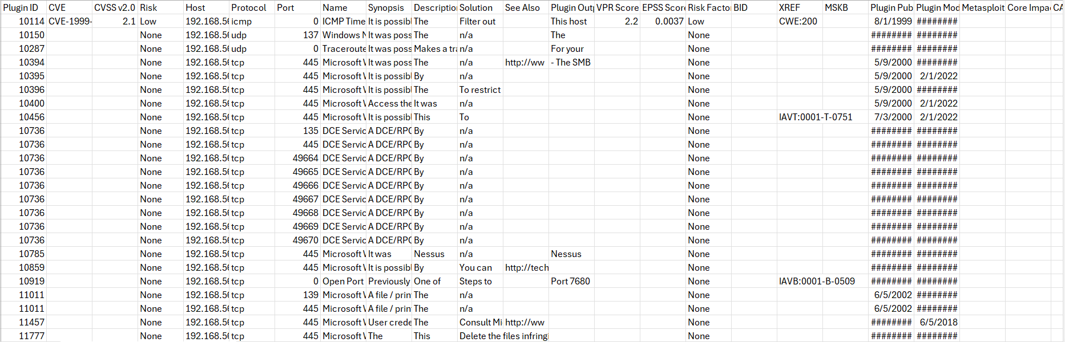
NESSUS REPORT (SAU)
19

Slide 20

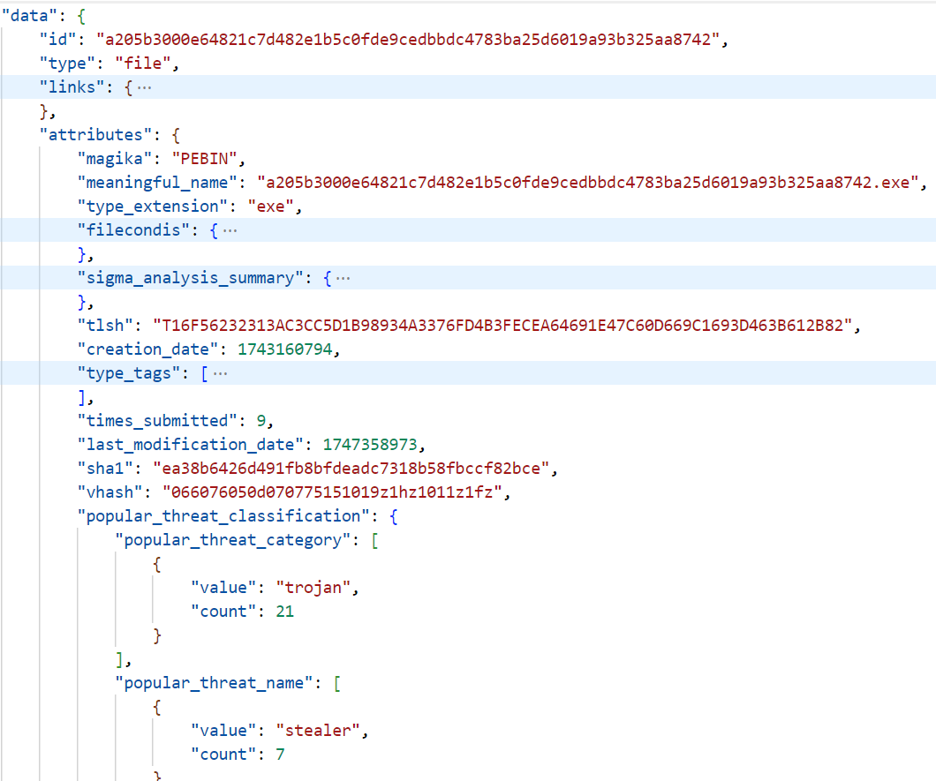
VIRUSTOTAL REPORT
20

Slide 21
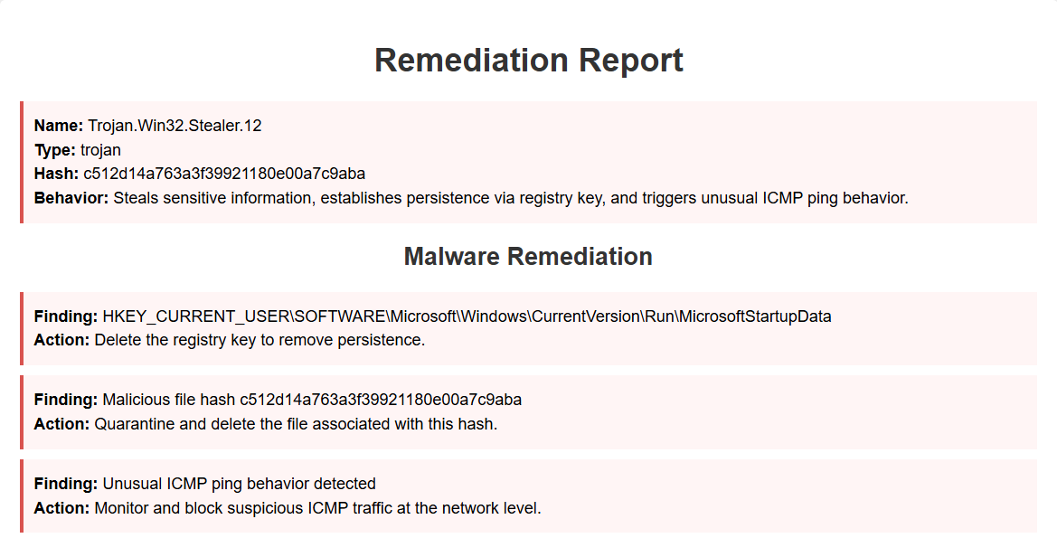
REMEDIATION REPORT
21

Slide 22
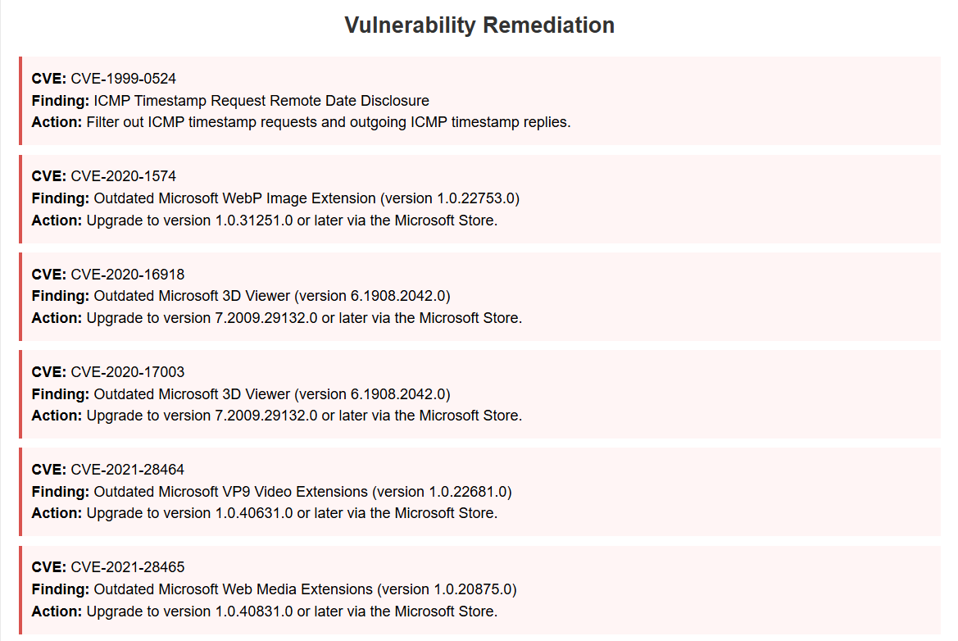
REMEDIATION REPORT
22

Slide 23
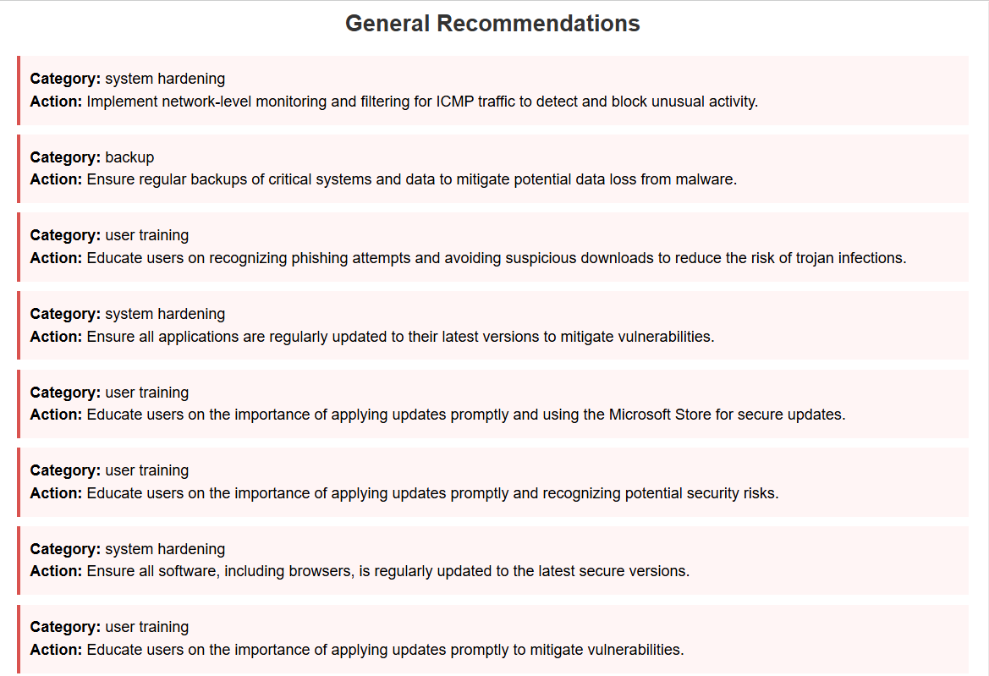
REMEDIATION REPORT
23

Slide 24

XIN CẢM ƠN
Thầy và các bạn đã theo dõi
24

